Slide 1



解密AI黑盒子
主題六：遞迴神經網路(RNN)

Slide 2

遞迴神經網路(RNN)
1
單元
高雄女中新興科技區域推廣中心

Slide 3
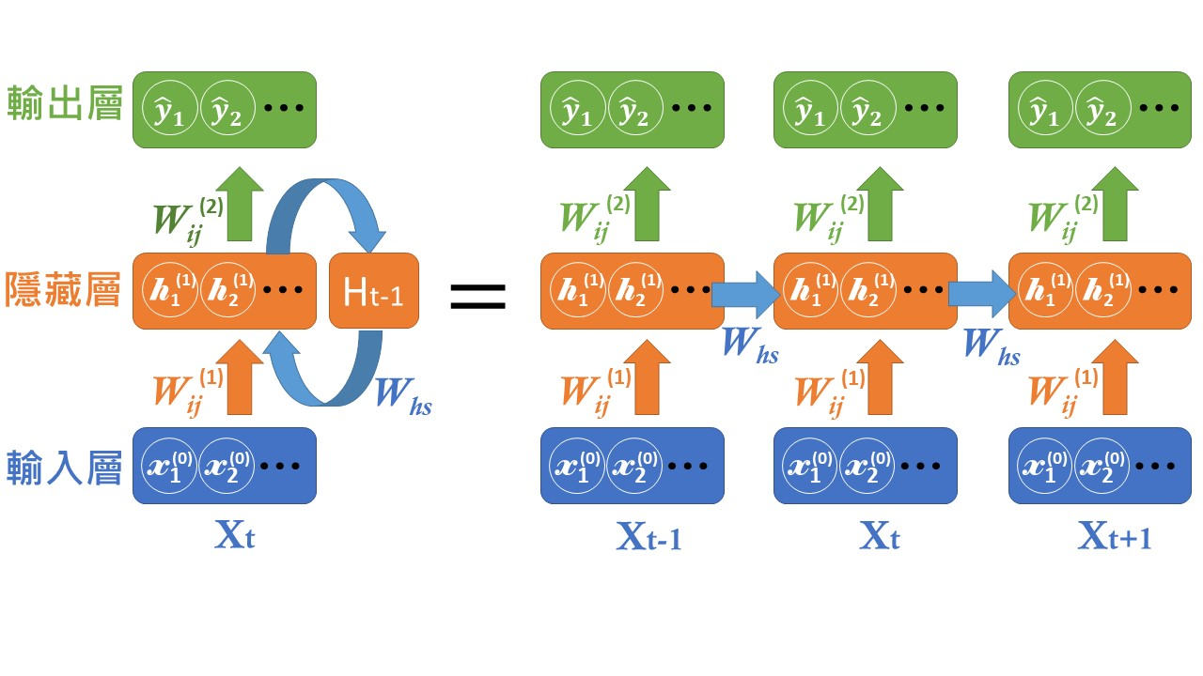
遞迴神經網路RNN
遞迴神經網路(Recurrent Neural Network, RNN)
RNN主要用於輸入資料間是有序列關聯 性的，利用其序列關聯性可以增加特徵 擷取的強度，若對調其序列先後，會影 響其輸出結果。
輸入資料間的序列關聯性不一定是時間 關係，空間關係也是可以的。
例：圖片的像素資料也可以將其由上 而下，每一列都是一筆輸入資料，他 們是有序列關聯性的。
高雄女中新興科技區域推廣中心

Slide 4
遞迴神經網路的架構
RNN和前面所介紹的神經網路最大的差異就是引進了具有記憶功能的「隱藏層狀態(Hidden State)」。
RNN記憶的狀態通常是上一個序列樣本的隱藏層輸出資料H矩陣。
RNN神經網路在計算輸出時不是只有計算當下輸入的樣本資料，而是會把前一個序列樣本的「隱藏層狀態(Hidden State)」也當作輸入來計算。
這個記憶功能，可以影響到下一個、下兩個、、、或是下n個State，讓不同的State之間產生關聯性，幫忙RNN記憶之前看過樣本的訊息，並結合當前的樣本訊息得到輸出。
高雄女中新興科技區域推廣中心

Slide 5
遞迴神經網路的架構
RNN的模型：左邊是簡化版，右邊是詳細版，從圖可以看到每一個時間點的輸出都會受到前一次State的影響(記憶)。
高雄女中新興科技區域推廣中心

Slide 6
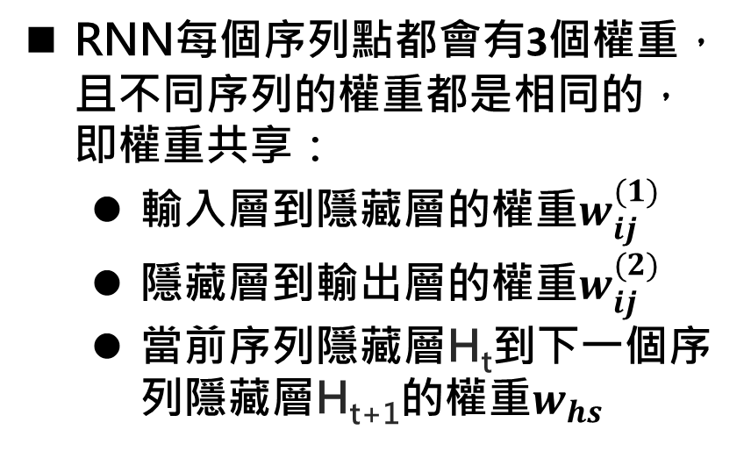
遞迴神經網路的架構
RNN每個序列點都會有3個權重，且不同序列的權重都是相同的，即權重共享：
輸入層到隱藏層的權重$w_{ij}^{(1)}$
隱藏層到輸出層的權重$w_{ij}^{(2)}$
當前序列隱藏層H_{t}到下一個序列隱藏層H_{t+1}的權重$w_{hs}$
高雄女中新興科技區域推廣中心

Slide 7
遞迴神經網路的架構
時序長短可變：可以處理任意長度的時間序列。
上圖中的RNN架構是一個最簡化的架構，較複雜的可以使用深度學習神經網路，也就是三層以上的隱藏層。
高雄女中新興科技區域推廣中心

Slide 8
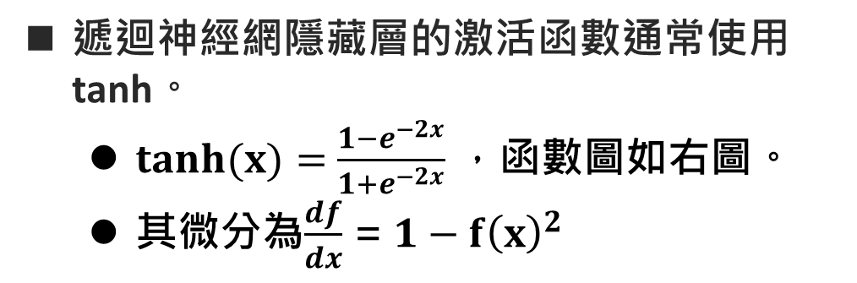
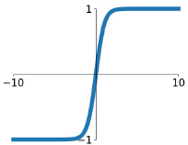
遞迴神經網路的前向傳播
遞迴神經網隱藏層的激活函數通常使用tanh。
$tanh(x)=$ $\frac{1−e^{−2x}}{1+e^{−2x}}$ ，函數圖如右圖。
其微分為$\frac{df}{dx}$ =$1−{f\left(x\right)}^{2}$
高雄女中新興科技區域推廣中心

Slide 9
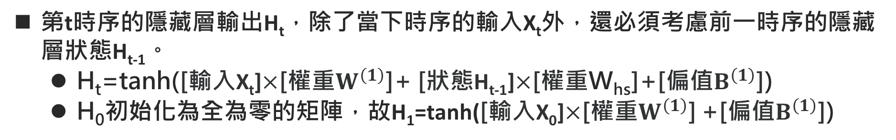
遞迴神經網路的前向傳播
第t時序的隱藏層輸出H_{t}，除了當下時序的輸入X_{t}外，還必須考慮前一時序的隱藏層狀態H_{t-1}。
H_{t}=tanh([輸入X_{t}]$×$[權重$W^{\left(1\right)}$]+ [狀態H_{t-1}]$×$[權重W_{hs}]+[偏值$B^{\left(1\right)}$])
H₀初始化為全為零的矩陣，故H₁=tanh([輸入X₀]$×$[權重$W^{\left(1\right)}$] +[偏值$B^{\left(1\right)}$])
高雄女中新興科技區域推廣中心

Slide 10
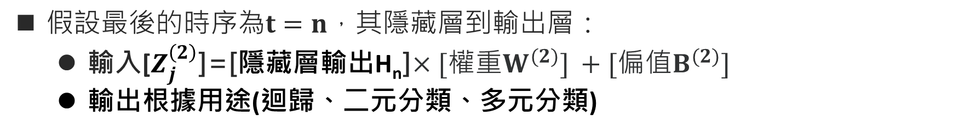
遞迴神經網路的前向傳播
$假設最後的時序為t=n，其隱藏層到輸出層：$
輸入[$Z_{j}^{\left(2\right)}$]=[隱藏層輸出H_{n}]$×[權重W^{(2)}] +[偏值B^{(2)}]$
輸出根據用途(迴歸、二元分類、多元分類)
高雄女中新興科技區域推廣中心

Slide 11
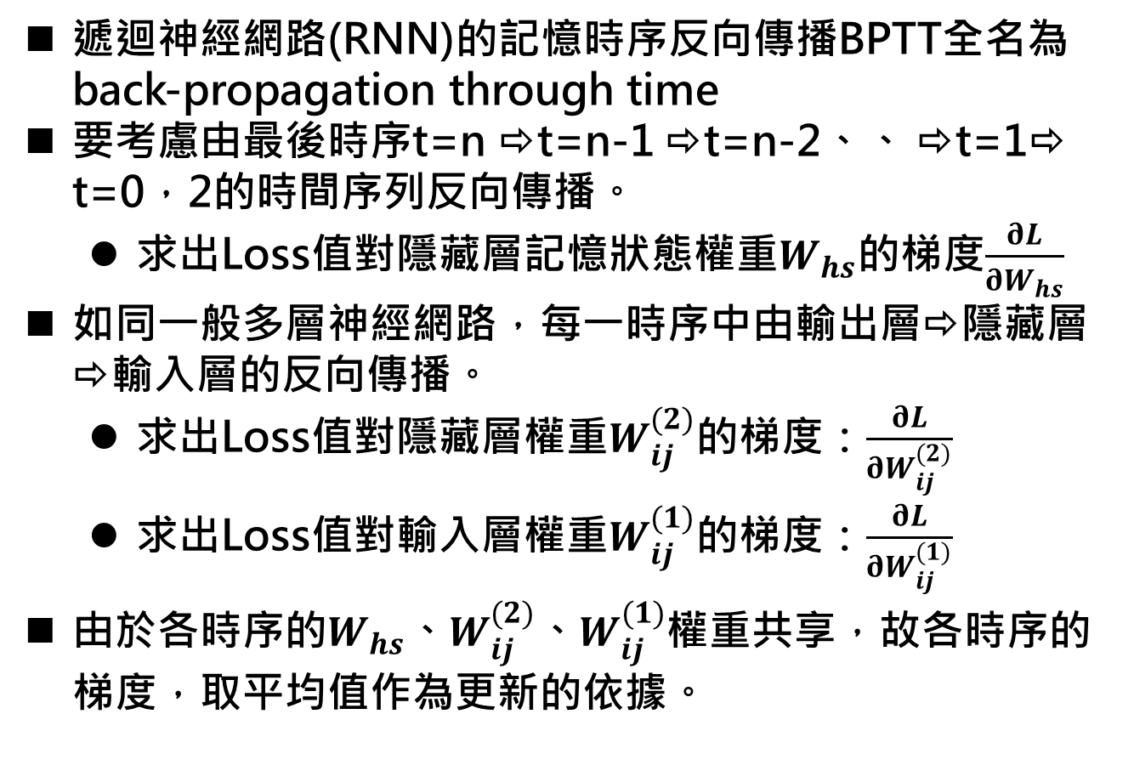
遞迴神經網路的反向傳播
遞迴神經網路(RNN)的記憶時序反向傳播BPTT全名為back-propagation through time
要考慮由最後時序t=n ⇨t=n-1 ⇨t=n-2、、 ⇨t=1⇨ t=0，2的時間序列反向傳播。
求出Loss值對隱藏層記憶狀態權重$W_{hs}$的梯度$\frac{∂L}{∂W_{hs}}$
如同一般多層神經網路，每一時序中由輸出層⇨隱藏層⇨輸入層的反向傳播。
求出Loss值對隱藏層權重$W_{ij}^{(2)}$的梯度：$\frac{∂L}{∂W_{ij}^{(2)}}$
求出Loss值對輸入層權重$W_{ij}^{(1)}$的梯度：$\frac{∂L}{∂W_{ij}^{(1)}}$
由於各時序的$W_{hs}$、$W_{ij}^{(2)}$、$W_{ij}^{(1)}$權重共享，故各時序的梯度，取平均值作為更新的依據。
高雄女中新興科技區域推廣中心

Slide 12
遞迴神經網路的兩大缺失
遞迴神經網路從理論上應該可以顧及所有過去時序的依賴，然而實際卻不理想，原因在於梯度消失(vanishinggradient)和梯度爆炸(exploding gradient)問題。
RNN在做時序的反向傳播時，若時序非常長，從後面時序反向推回前面時序來求梯度時，因為連鎖規則，每一時序的梯度連續相乘非常多次。
梯度消失：若時序的梯度有大量介於1和-1之間(即梯度絕對值<1)，則推回前面的梯度非常小。
梯度爆炸：若時序的梯度有大量大於1或小於-1(即梯度絕對值>1)，則推回前面的梯度非常大。
梯度爆炸可以用梯度剪裁的方法來避免，將梯度大於1或小於-1的，剪裁為1或-1。
梯度消失就無法用剪裁的方法來處理。
高雄女中新興科技區域推廣中心

Slide 13
門控迴圈單元（GRU）
2
單元
高雄女中新興科技區域推廣中心

Slide 14
GRU和簡單RNN的比較
簡單RNN | GRU
隱藏層狀態，隨時間序列推移，只能 存放短期記憶。 | 隱藏層狀態，同時存放短期和長期記憶。 利用門控機制來確定何時更新記憶， 以及時重置記憶狀態。
高雄女中新興科技區域推廣中心

Slide 15
門控(Gate)機制
門控機制：參酌要考慮的記憶資料H_{t-1}和當前資料X_{t}來產生一個數值，再經過sigmoid函數轉換數值為0~1之間，做為門控輸出。
將要控制的資料去乘以這個數值，藉以調整資料要保留(通過)的比重。
若門控輸出為0，則要控制的資料會被清除。
若門控輸出為1，則要控制的資料會被完全保留。
門控權重W_{HG}、W_{XG}和偏值B_{G}在訓練過程中透過優化法做調整。
被控制資料
X
通過資料
隱藏層狀態H_{t-1}
保留比重0~1
W_{HG}
1
Z_{G}=W_{HG}H_{t-1}+W_{XG}X_{t}+B_{G}
輸入X_{t}
W_{XG}
B_{G}
門控Gate
0
Sigmoid(Z_{G})
高雄女中新興科技區域推廣中心

Slide 16
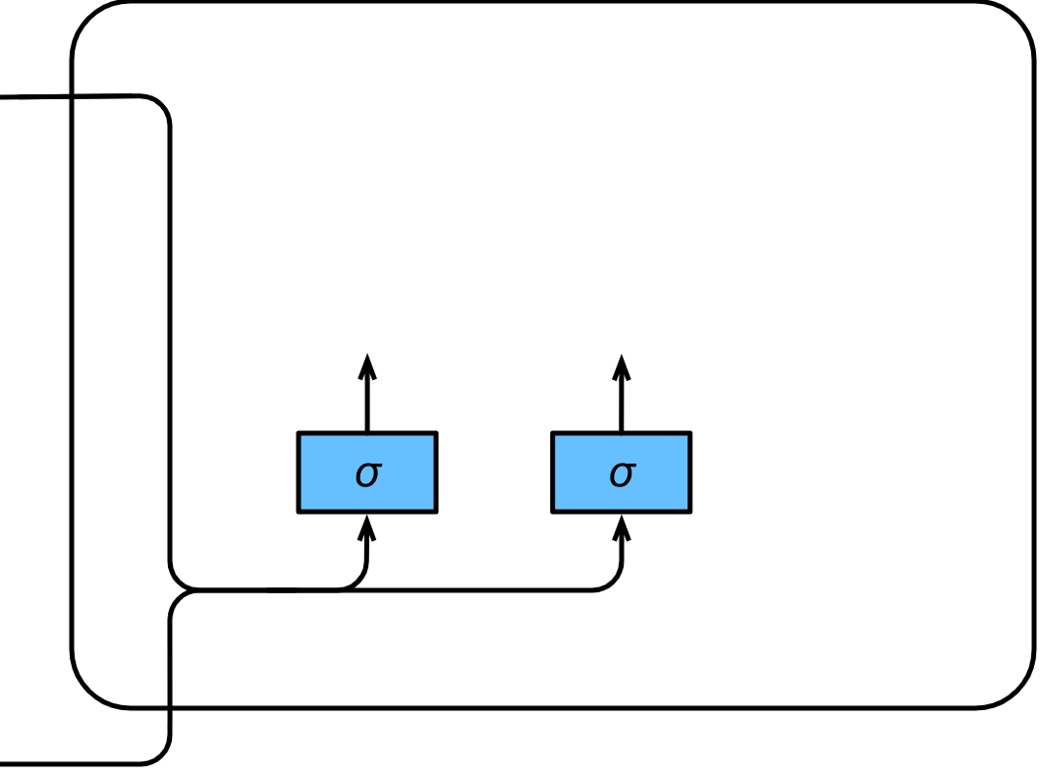
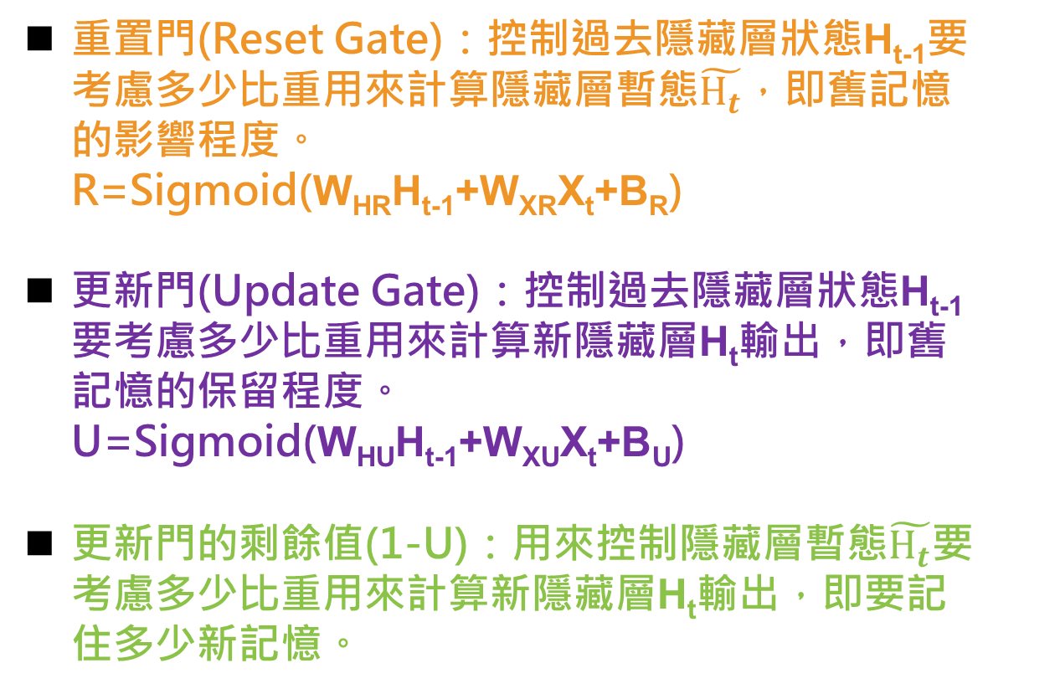
GRU的門控(Gate)種類
重置門(Reset Gate)：控制過去隱藏層狀態H_{t-1}要考慮多少比重用來計算隱藏層暫態$\tilde{H_{t}}$，即舊記憶的影響程度。 R=Sigmoid(W_{HR}H_{t-1}+W_{XR}X_{t}+B_{R})
更新門(Update Gate)：控制過去隱藏層狀態H_{t-1}要考慮多少比重用來計算新隱藏層H_{t}輸出，即舊記憶的保留程度。 U=Sigmoid(W_{HU}H_{t-1}+W_{XU}X_{t}+B_{U})
更新門的剩餘值(1-U)：用來控制隱藏層暫態$\tilde{H_{t}}$要考慮多少比重用來計算新隱藏層H_{t}輸出，即要記住多少新記憶。
隱藏層
狀態H_{t-1}
重置門R
輸入X_{t}
隱藏層
狀態H_{t-1}
更新門U
1-U
輸入X_{t}
高雄女中新興科技區域推廣中心

Slide 17
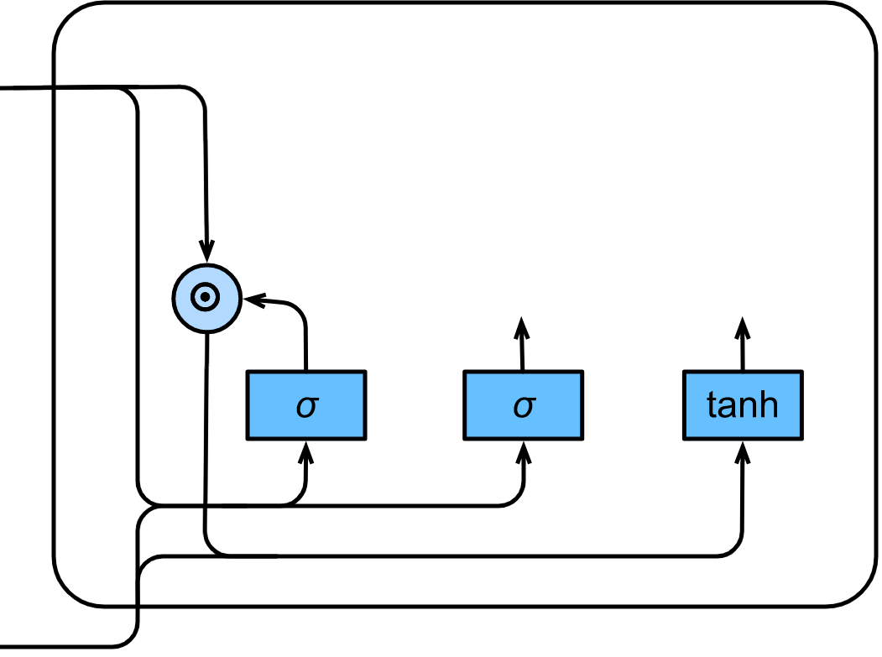
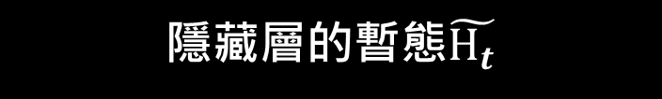

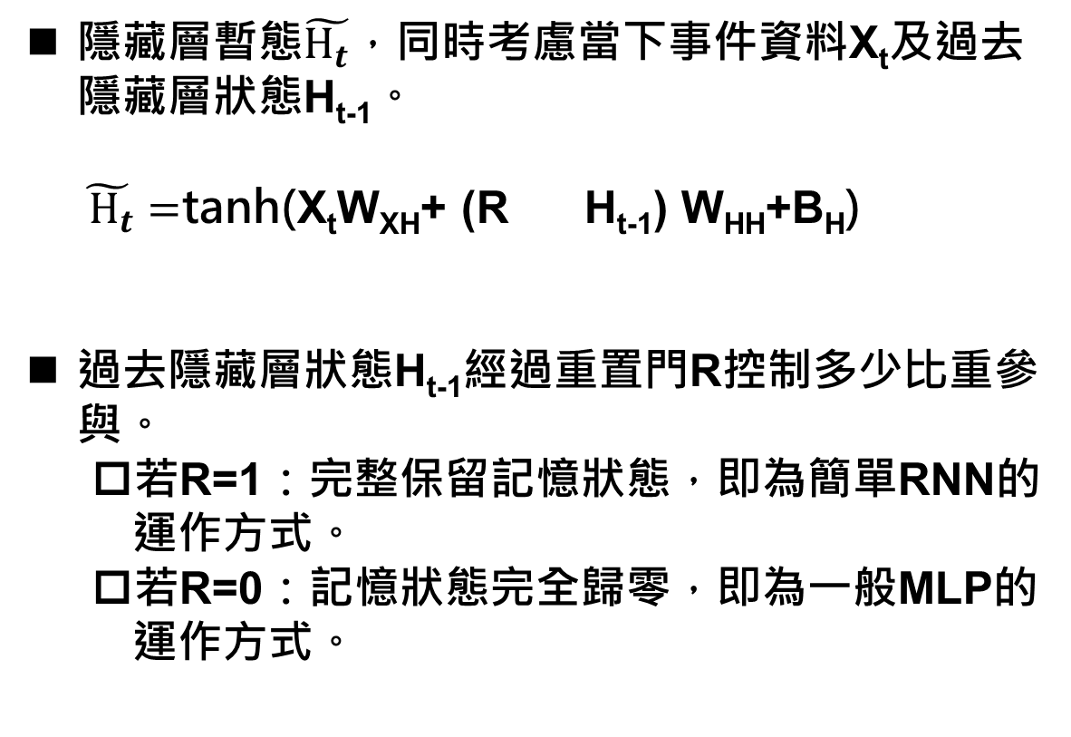
隱藏層的暫態$\tilde{H_{t}}$
隱藏層暫態$\tilde{H_{t}}$，同時考慮當下事件資料X_{t}及過去隱藏層狀態H_{t-1}。
$\tilde{ H_{t}}=$tanh(X_{t}W_{XH}+ (R H_{t-1}) W_{HH}+B_{H})
過去隱藏層狀態H_{t-1}經過重置門R控制多少比重參與。
□若R=1：完整保留記憶狀態，即為簡單RNN的運作方式。
□若R=0：記憶狀態完全歸零，即為一般MLP的運作方式。
隱藏層
狀態H_{t-1}
X
$$\tilde{H_{t}}$$
X
R
輸入X_{t}
高雄女中新興科技區域推廣中心

Slide 18
隱藏層的暫態$\tilde{H_{t}}$
隱藏層暫態$\tilde{H_{t}}$，同時考慮當下事件資料X_{t}及過去隱藏層狀態H_{t-1}。
$\tilde{ H_{t}}=$tanh(X_{t}W_{XH}+ (R H_{t-1}) W_{HH}+B_{H})
過去隱藏層狀態H_{t-1}經過重置門R控制多少比重參與。
□若R=1：完整保留記憶狀態，即為簡單RNN的運作方式。
□若R=0：記憶狀態完全歸零，即為一般MLP的運作方式。
隱藏層
狀態H_{t-1}
X
$$\tilde{H_{t}}$$
X
R
輸入X_{t}
高雄女中新興科技區域推廣中心

Slide 19
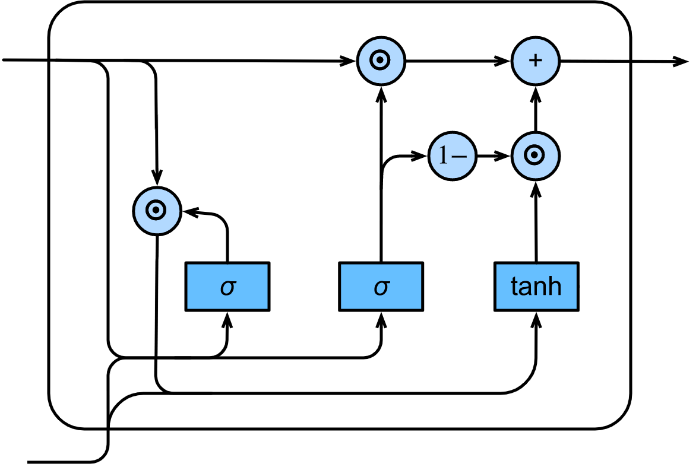
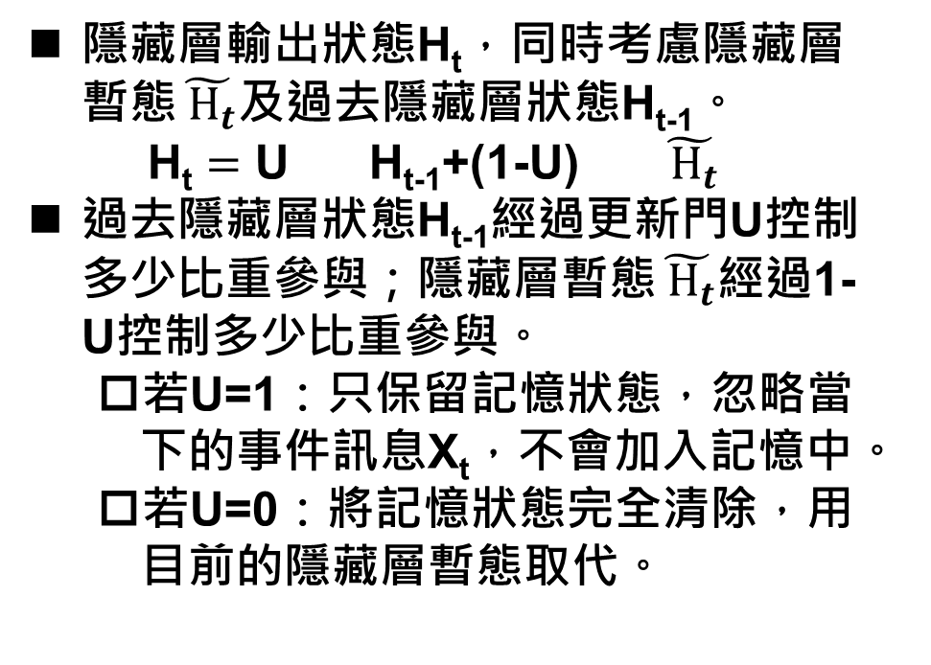

隱藏層的輸出狀態H_{t}
隱藏層
輸出H_{t}
隱藏層輸出狀態$\text{H}\text{t}$，同時考慮隱藏層暫態$\tilde{ H_{t}}$及過去隱藏層狀態H_{t-1}。
$\text{H}\text{t}=$ U H_{t-1}+(1-U) $\tilde{ H_{t}}$
過去隱藏層狀態H_{t-1}經過更新門U控制多少比重參與；隱藏層暫態$\tilde{ H_{t}}$經過1-U控制多少比重參與。
□若U=1：只保留記憶狀態，忽略當下的事件訊息X_{t}，不會加入記憶中。
□若U=0：將記憶狀態完全清除，用目前的隱藏層暫態取代。
隱藏層
狀態H_{t-1}
X
+
X
X
1-U
X
X
U
$$\tilde{H_{t}}$$
輸入X_{t}
高雄女中新興科技區域推廣中心

Slide 20
長短期記憶網路
（LSTM）
3
單元
高雄女中新興科技區域推廣中心

Slide 21
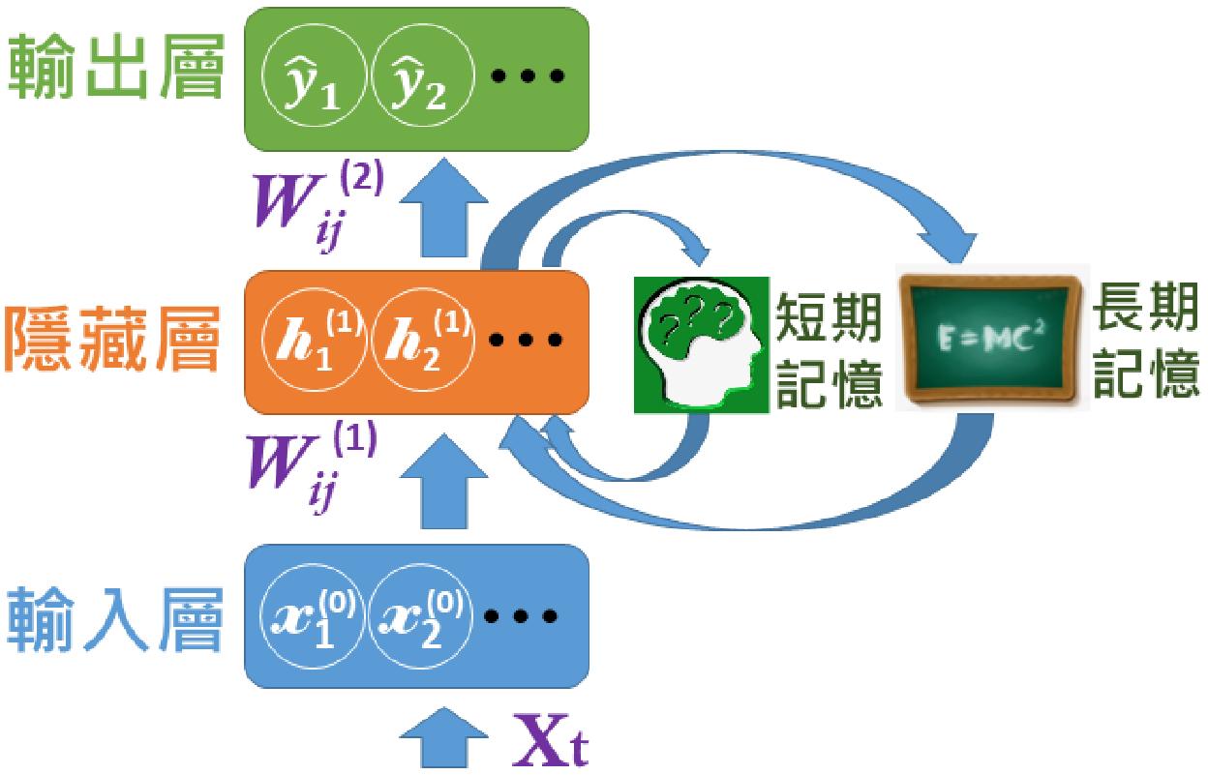
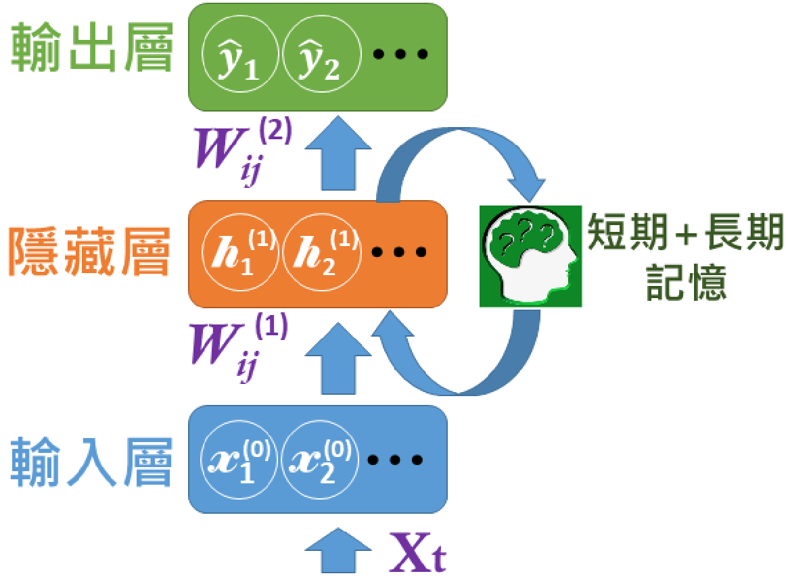
LSTM和GRU的比較
GRU | LSTM
隱藏層狀態，同時存放短期和長期記憶。 利用2個門控機制來確定何時更新記憶， 以及時重置記憶狀態。 | 隱藏層狀態只存放短期記憶。 另有一個記憶元Cell負責存放長期記憶。 利用3個門控機制來確定何時更新記憶， 以及時重置記憶狀態。
高雄女中新興科技區域推廣中心

Slide 22
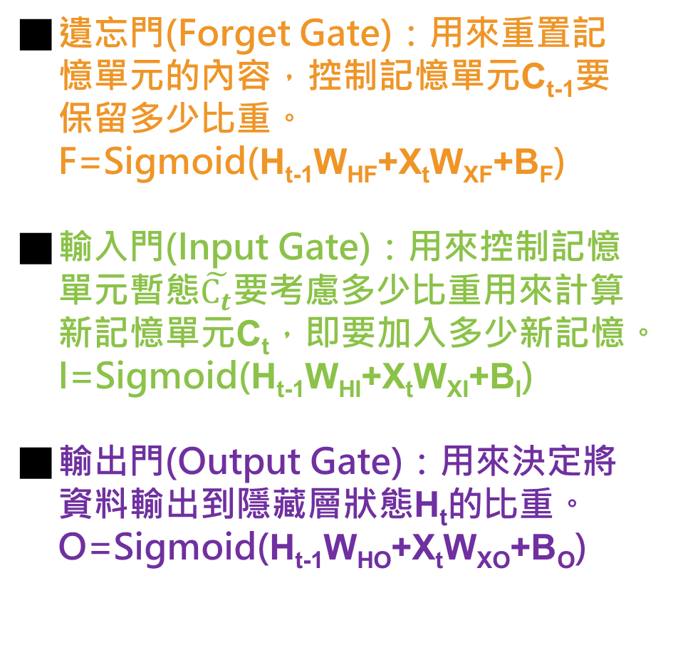
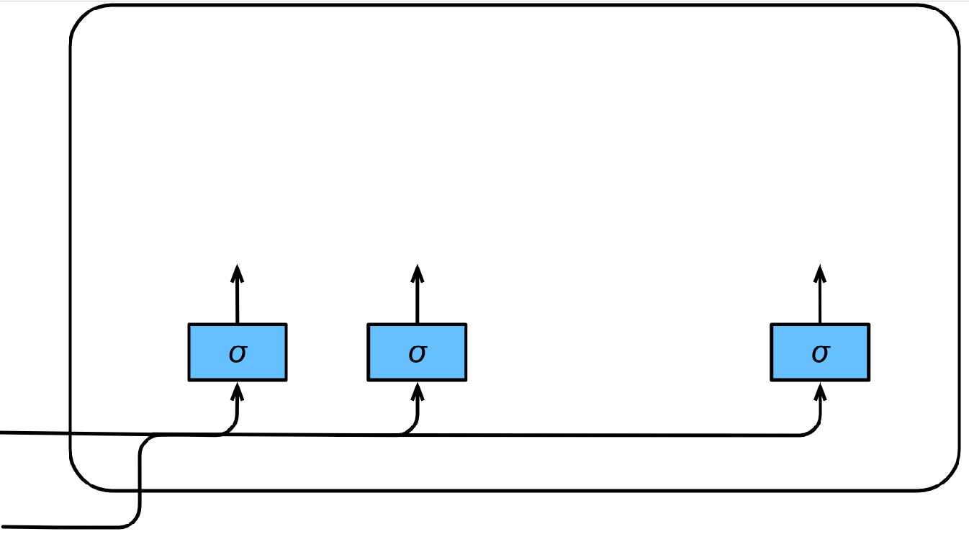
LSTM的門控(Gate)種類
遺忘門(Forget Gate)：用來重置記憶單元的內容，控制記憶單元C_{t-1}要保留多少比重。 F=Sigmoid(H_{t-1}W_{HF}+X_{t}W_{XF}+B_{F})
輸入門(Input Gate)：用來控制記憶單元暫態$\tilde{C_{t}}$要考慮多少比重用來計算新記憶單元C_{t}，即要加入多少新記憶。 I=Sigmoid(H_{t-1}W_{HI}+X_{t}W_{XI}+B_{I})
輸出門(Output Gate)：用來決定將資料輸出到隱藏層狀態H_{t}的比重。 O=Sigmoid(H_{t-1}W_{HO}+X_{t}W_{XO}+B_{O})
輸入門I
輸出門O
遺忘門F
隱藏層 狀態H_{t-1}
輸入X_{t}
高雄女中新興科技區域推廣中心

Slide 23
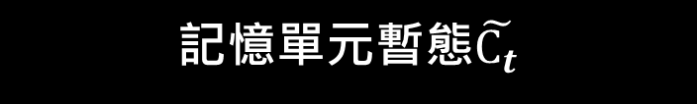
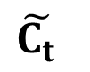
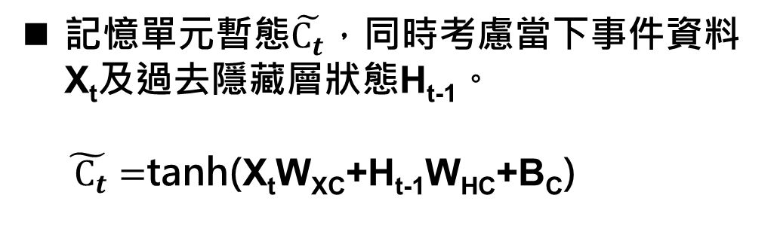
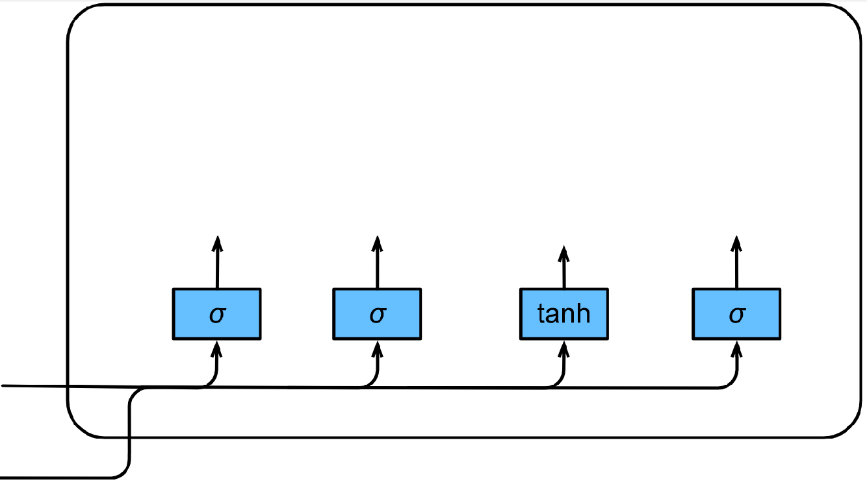
記憶單元暫態$\tilde{C_{t}}$，同時考慮當下事件資料X_{t}及過去隱藏層狀態H_{t-1}。
$\tilde{ C_{t}}=$tanh(X_{t}W_{XC}+H_{t-1}W_{HC}+B_{C})
隱藏層 狀態H_{t-1}
輸入X_{t}
高雄女中新興科技區域推廣中心

Slide 24
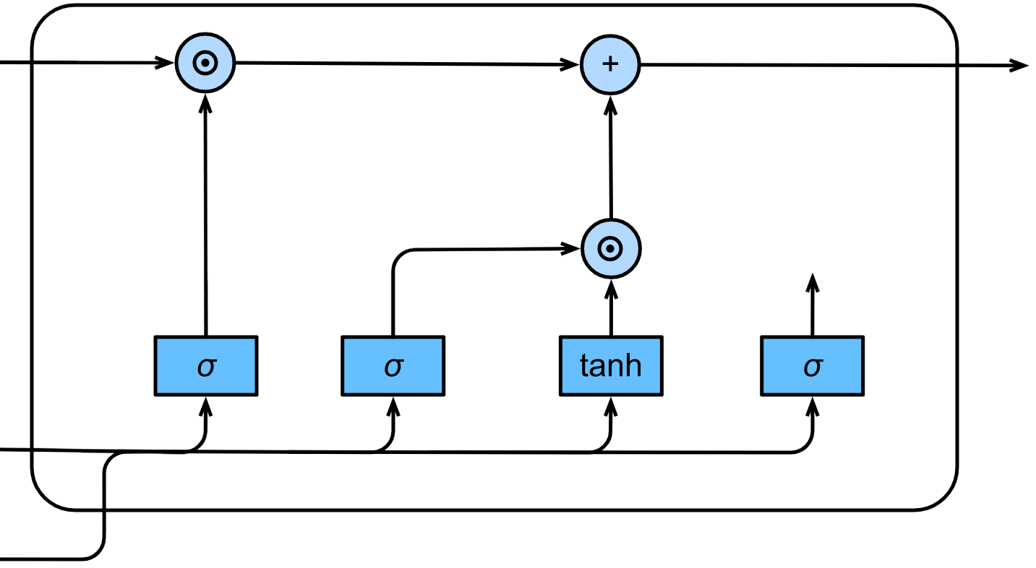
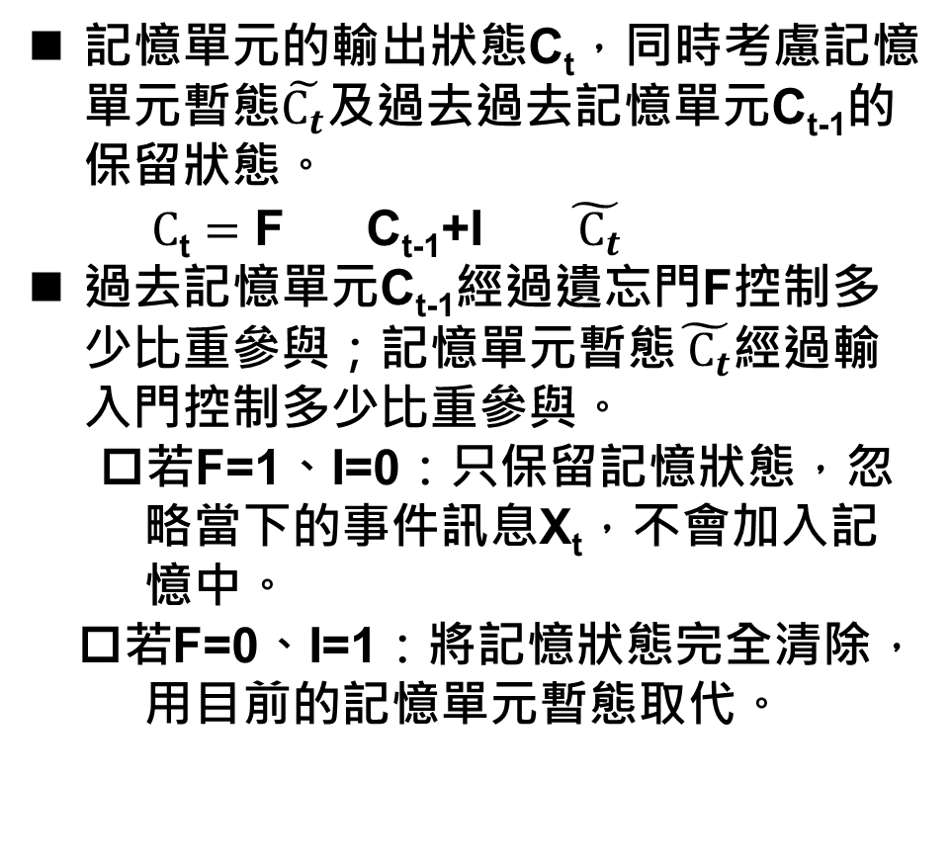
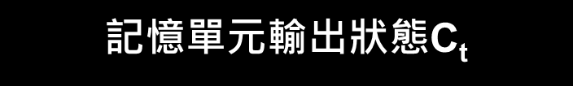
記憶單元輸出狀態C$\text{t}$
記憶單元的輸出狀態C$\text{t}$，同時考慮記憶單元暫態$\tilde{C_{t}}$及過去過去記憶單元C_{t-1}的保留狀態。
$C\text{t}=$ F C_{t-1}+I $\tilde{ C_{t}}$
過去記憶單元C_{t-1}經過遺忘門F控制多少比重參與；記憶單元暫態$\tilde{ C_{t}}$經過輸入門控制多少比重參與。
□若F=1、I=0：只保留記憶狀態，忽略當下的事件訊息X_{t}，不會加入記憶中。
□若F=0、I=1：將記憶狀態完全清除，用目前的記憶單元暫態取代。
記憶單元C_{t-1}
C_{t}
X
X
X
+
F
I
X
隱藏層 狀態H_{t-1}
輸入X_{t}
高雄女中新興科技區域推廣中心

Slide 25
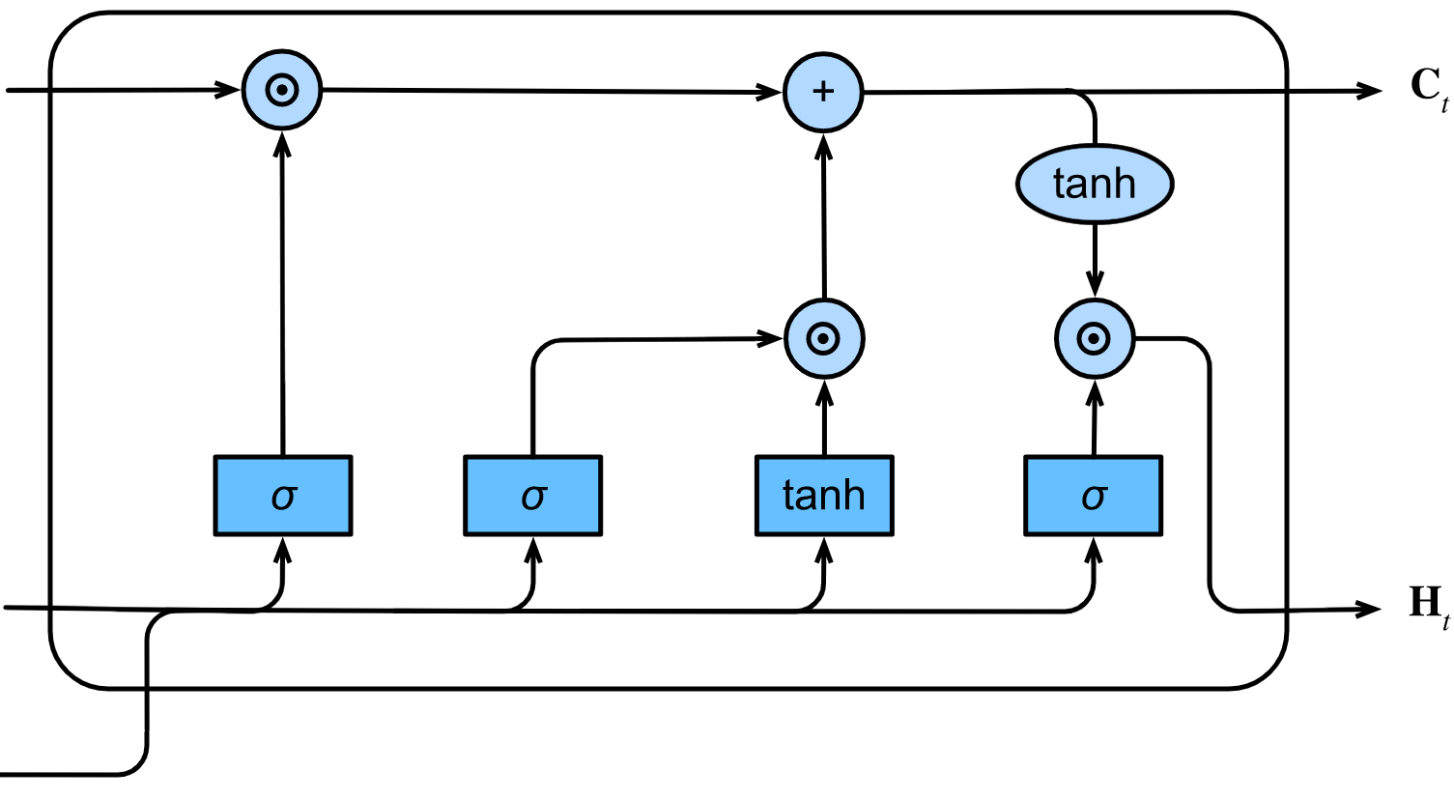
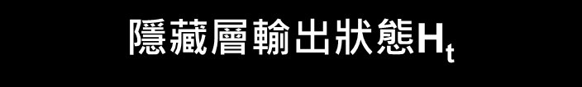
隱藏層輸出狀態H$\text{t}$
記憶單元的輸出狀態C$\text{t}$，同時考慮記憶單元暫態$\tilde{C_{t}}$及過去過去記憶單元C_{t-1}的保留狀態。
$C\text{t}=$ F C_{t-1}+I $\tilde{ C_{t}}$
過去記憶單元C_{t-1}經過遺忘門F控制多少比重參與；記憶單元暫態$\tilde{ C_{t}}$經過輸入門控制多少比重參與。
□若F=1、I=0：只保留記憶狀態，忽略當下的事件訊息X_{t}，不會加入記憶中。
□若F=0、I=1：將記憶狀態完全清除，用目前的記憶單元暫態取代。
記憶單元C_{t-1}
C_{t}
X
X
X
+
X
X
O
隱藏層 狀態H_{t-1}
H_{t}
輸入X_{t}
高雄女中新興科技區域推廣中心

Slide 26
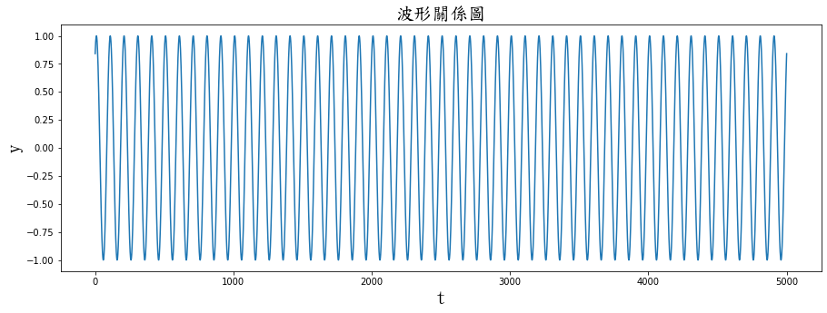
CH1 遞迴神經網路(Recurrent Neural Network, RNN)
高雄女中新興科技區域推廣中心

Slide 27
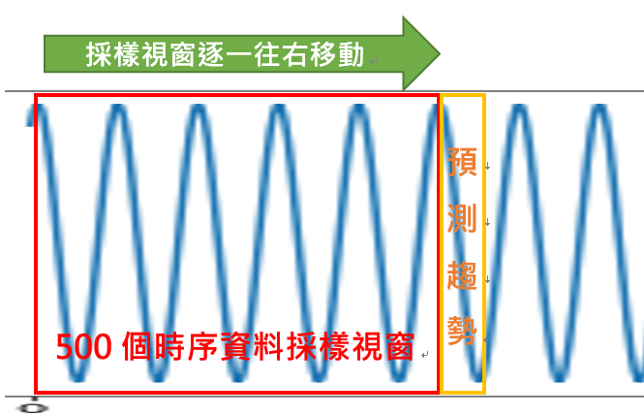
CH1 遞迴神經網路(Recurrent Neural Network, RNN)
高雄女中新興科技區域推廣中心

Slide 28
CH1 遞迴神經網路(Recurrent Neural Network, RNN)
高雄女中新興科技區域推廣中心

Slide 29
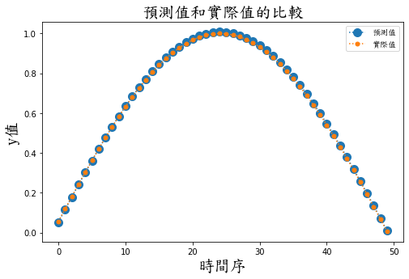
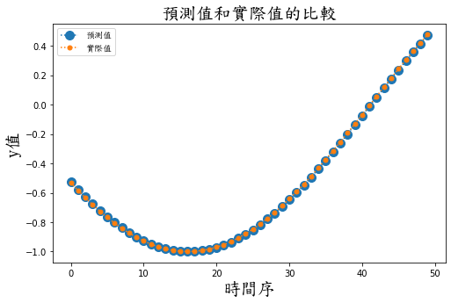
CH1 遞迴神經網路(Recurrent Neural Network, RNN)
高雄女中新興科技區域推廣中心

Slide 30
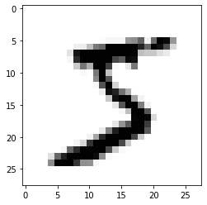

CH1 遞迴神經網路(Recurrent Neural Network, RNN)
t=1
t=2
t=3
t=4
t=5
、、
高雄女中新興科技區域推廣中心

Slide 31
自然語言處理（NLP）
4
單元
高雄女中新興科技區域推廣中心

Slide 32

自然語言與其特性
何謂自然語言：自然演化而成的語言，基本上人類所使用的語言都算是自然語言(中文，英文，韓文，法文，手語等)。
自然語言的特性：
人類的語言具高度曖昧性，一句話可能有多重的意思或隱喻。
一段文字中不同的停頓點，停頓點不同，對文字的理解也不同。
人們不斷創造新詞，語言學家越來越難建立規則(文法及語意學)來規範語文。
高雄女中新興科技區域推廣中心

Slide 33
自然語言處理NLP
自然語言的處理 (NLP Natural Language Processing)：專注在如何讓計算機處理並分析大量（人類的）自然語言數據。
NLP 常見的研究主題：
語音辨識
自然語言理解
機器翻譯
自然語言的生成
高雄女中新興科技區域推廣中心

Slide 34
發展自然語言處理的兩個方向
人類對一段語音或文字的理解流程：
規則基準 (Rule-based Method) | 機器學習 (Machine Learning)
遵循上面的流程來了解文字或語音的意義，除了必須為每個階段建立龐大的資料庫，各階段間的交互規則更是複雜，可能是天文數字。 | 設計神經網路，改為提供大量字句當作 i輸入，讓機器自我學習，產生適當的回應。
高雄女中新興科技區域推廣中心

Slide 35
神經網路處理自然語言的重點
如何把單字或詞轉換為變數，輸入神經網路。
字句有長有短，即input 變數數目不等，回應也是一樣的狀況，output 變數數目也不等。
語文會有上下文的關係，斷章取義常會扭曲全文代表的意義。
文字前後間有很強的連結關係，故神經網路必須有記憶力機制，能參酌之前的判斷，預測準確率就會高很多。
『遞迴神經網路』演算法，它是『自然語言處理』領域最常使用的神經網路模型，能額外考慮上下文的關係，準確率就會顯著提高。
例：如果餐館的服務生要從顧客的聊天中，聽到她喜歡吃辣，就可以預測顧客晚餐會點麻婆豆腐的機率比較高。
高雄女中新興科技區域推廣中心

Slide 36

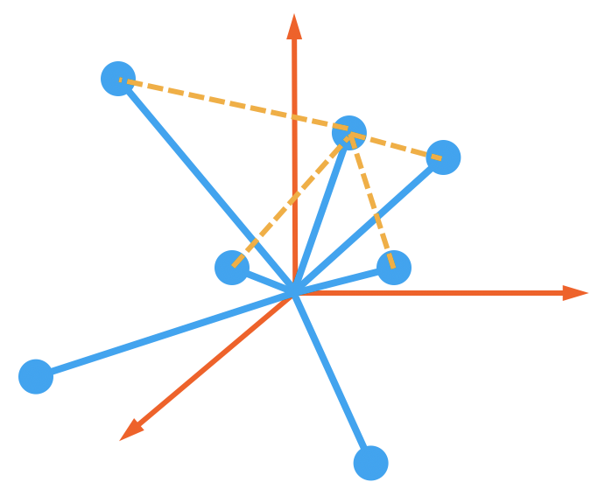
語言模型的種類
詞袋模型 BOW（Bag of Word） | 詞向量模型(Word Embedding)
將句子分詞後，裝進一個袋子裡，並給唯一的識別編碼。 | 將每一個編碼後的詞語映射到高維度的向量當中。
不考慮其詞法與語序，即每個詞語都是獨立的。 | 考慮詞語位置關係，通過求餘弦的方式，可以判斷兩個詞語之間的關係。
不須經過訓練 | 需經過神經網路模型的訓練
常見的有one-hot、TF-IDF、Huffman編碼。 | 基於CBOW和Skip-Gram演算法的神經網路模型。
花
貓
狗
貓
草
草
羊
人
狗
花
樹
羊
樹
人
高雄女中新興科技區域推廣中心

Slide 37
word2vector
Skip-gram | CBOW
用中間詞作為輸入，來預測上下文 | 用上下文作為輸入，來預測中間詞
高雄女中新興科技區域推廣中心

Slide 38
CH2 自然語言
輸入層
隱藏層
輸出層
word2index
index2onehat
高雄女中新興科技區域推廣中心

Slide 39
CH2 自然語言
word2index
index2onehat
高雄女中新興科技區域推廣中心

Slide 40
One hot encode
表示字、詞
5
單元
高雄女中新興科技區域推廣中心

Slide 41
One Hot 表示字、詞的步驟
實作3：利用RNN訓練辨識文字敘述是悲觀或樂觀的模型
將訓練集中的文字敘述(句子)，取出所有的單字，建立一個沒有重複單字的資料庫。
資料庫中的單字可以用one hot encode來表示，即每個單字都是多維向量中的獨立向量。
將訓練資料中的文字敘述，依序將單字化為one hot encode的向量，組成一個有序不定長度的序列。
高雄女中新興科技區域推廣中心

Slide 42
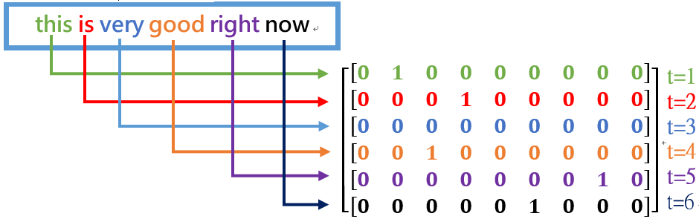
CH2 自然語言
高雄女中新興科技區域推廣中心

Slide 43
CH2 自然語言
word2index
index2onehat
高雄女中新興科技區域推廣中心

Slide 44
One Hot 表示字、詞的問題
維度爆炸問題：
稀疏矩陣：有效訊息很少
向量垂直：
高雄女中新興科技區域推廣中心

